Slide 1
랭체인 개발환경 설정
Native Python +
Visual Studio Code +
Virtual Envrionment

Slide 2
사전 안내
로컬컴퓨터에 Python 설치및 가상환경을 세팅할 예정이고, 개발도구는 Visual Studio Code 를 사용할 예정입니다.
파이썬 개발환경 세팅관련하여 발생되는 문제점은 비대면 상황에서는 질의응답해드리기 매우 어렵습니다. 본인의 노트북을 들고 오시거나 대면으로 전환하여 학원컴에서 학습하시는 것을 추천합니다.
※ Anaconda 사용하지 않습니다. Anaconda는 비추합니다.
※ Windows 사용자는
- 사용자 이름에 한글, 띄어쓰기, 특수문자 있으면 안됩니다.
- 컴퓨터 이름 (장치이름) 에도 한글, 띄어쓰기, 특수문자 있으면 안됩니다.
※ MacOS 사용자는 케어해드리지 못하는 점 양해 드립니다.

Slide 3
설치전 확인
사용자명, 장치명, 폴더
개발자 공통 (Windows 환경)

Slide 4
설치하기 전에
폴더 옵션
OS bit 확인
사용자이름, 컴퓨터이름 확인

Slide 5
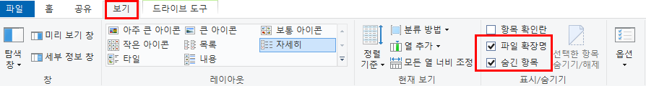
‘MS 윈도우’ 환경 개발자라면..
사용자 이름이 ‘한글’ 이 있거나, ‘공백’ 등의 특수 문자가 있다면, 새로운 사용자 이름을 등록하거나, 설치시 매우 주의를 기울여서 사용자 경로에 설치 되지 않도록 신경 써야 합니다
많은 개발 관련 프로그램들이 다국어 폴더 경로를 인식 못하는 경우가 많습니다.
(기존 사용자폴더 변경하지 말고 새로 만드시는게 가장 스트레스 덜 받습니다. (관리자 권한 꼭!)
탐색기에서 파일 확장명과 숨긴항목은 봅시다.
Notes:
http://ds31x.blogspot.com/2016/04/windows-windows-10.html
\

Slide 6
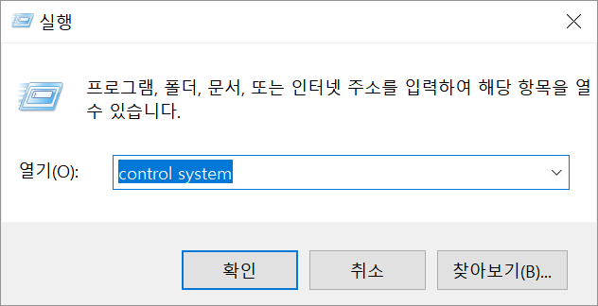
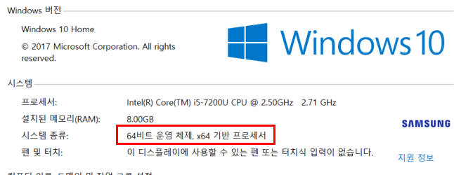
OS 비트 확인
‘실행’ 에서 control system 입력

Slide 7
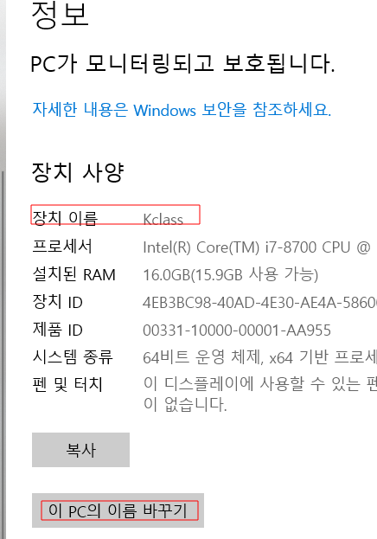
사용자이름, 컴퓨터이름(장치이름) 은!
한글, 띄어쓰기, 특수문자 사용하면 안됩니다
장치명 확인
사용자명 확인
>ipconfig /all
Windows IP 구성
호스트 이름 . . . . . . . . : Kclass
>set user
USERDOMAIN=KCLASS
USERDOMAIN_ROAMINGPROFILE=KCLASS
USERNAME=User
USERPROFILE=C:\Users\User
>echo %UserProfile%
C:\Users\User
사용자 폴더 확인해보면
사용자 명으로 만들어져 있다
사용자명(폴더) 는 함부로 바꾸거나 삭제하면 안된다.
새로 만드셔야 합니다.
장치 이름은 변경 가능.

Slide 8
Visual C++ Redistributable 설치
Windows 환경 개발자만!

Slide 9
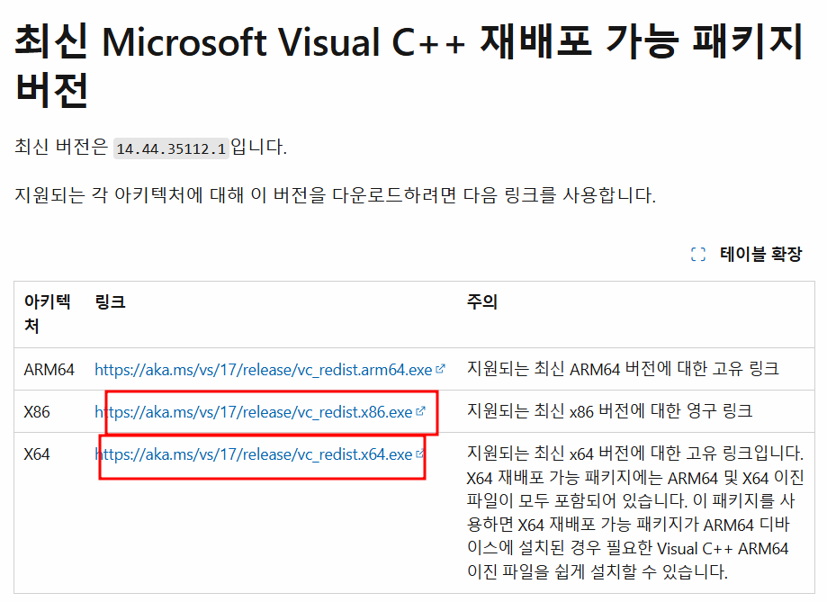
Visual C++ 재배포 가능 패키지 최신 버젼 설치
https://learn.microsoft.com/ko-kr/cpp/windows/latest-supported-vc-redist?view=msvc-170#latest-microsoft-visual-c-redistributable-version

Slide 10
Chrome 브라우저

Slide 11
우클릭 차단 확장 프로그램들은 제거해주세요

Slide 12
회사의 보안 설정된 노트북 불가

Slide 13
회사에서 각종 보안 설정된 노트북은 사용 불가능 할수 있습니다
ex) 네트워크 차단 → 강의실내 인터넷 접속 안됨.
ex) http 차단 → jupyter notebok 안됨.

Slide 14
파이썬 설치

Slide 15
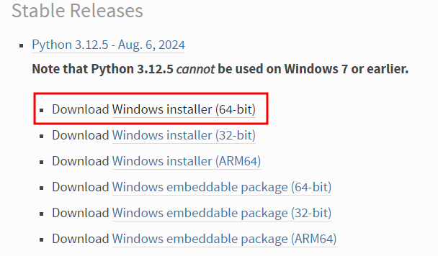

파이썬 설치 파일 다운로드 (64bit 의 경우)
https://www.python.org/downloads/windows/

Slide 16
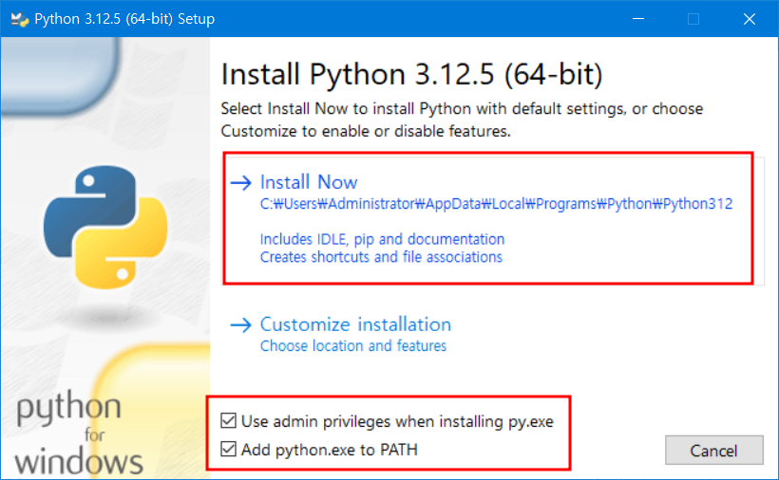
파이썬 설치
반드시 체크!

Slide 17
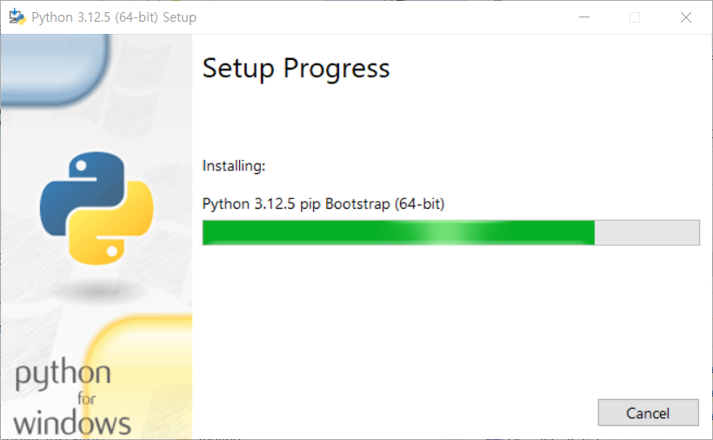
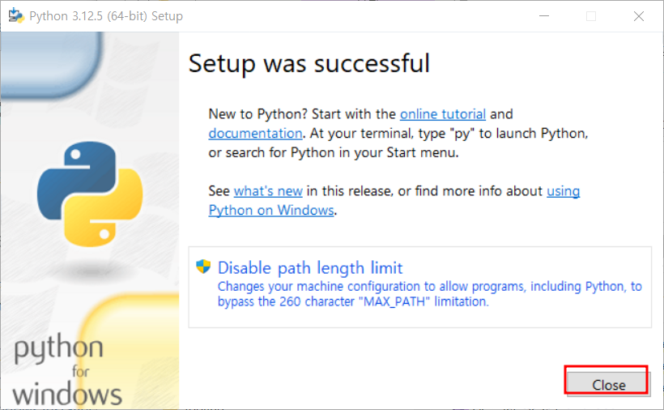
파이썬 설치

Slide 18
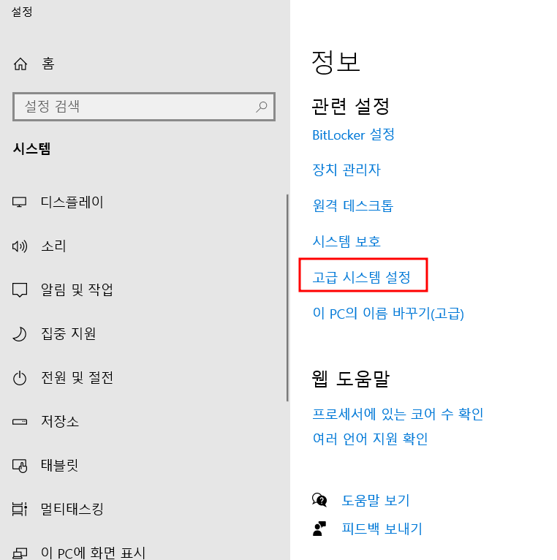
환경변수 세팅 (확인)
시스템 창에서 ‘고급 시스템 설정’ 클릭 ( 커맨드 명령 : sysdm.cpl )

Slide 19
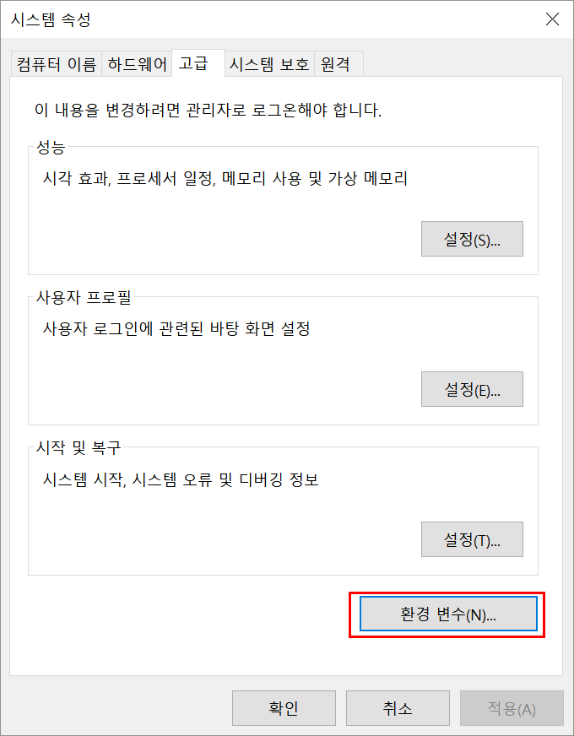
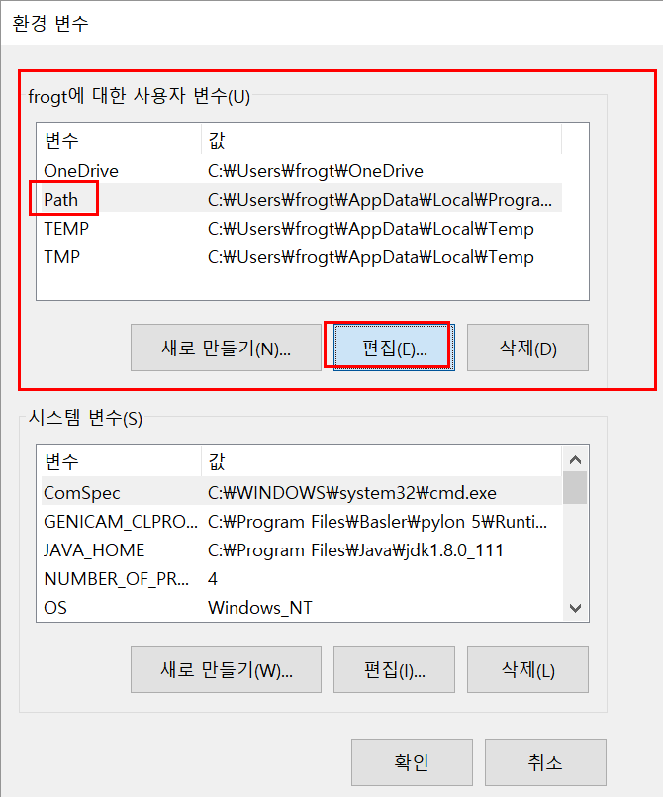
환경변수 세팅 (확인)
'사용자 변수'의
'Path' 변수

Slide 20
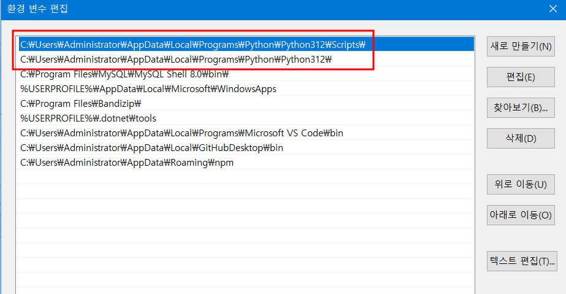
환경변수 세팅 (확인)

Slide 21
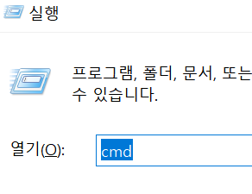
설치확인
환경변수가 정상적으로 세팅 되었다면 커맨드 창에서 아래 명령어가 실행되어야 한다
>python
Python 3.12.5 (tags/v3.12.5:ff3bc82, Aug 6 2024, 20:45:27) [MSC v.1940 64 bit (AMD64)] on win32
Type "help", "copyright", "credits" or "license" for more information.
>>> quit()

Slide 22
Windows 에서 버젼 및 설치 경로 확인
커맨드 상에서 명령어 입력
C:\Users\Administrator>python -V
Python 3.12.5
C:\Users\Administrator>where python
C:\Users\Administrator\AppData\Local\Programs\Python\Python312\python.exe
C:\Users\Administrator\AppData\Local\Microsoft\WindowsApps\python.exe
위 설치 경로는 잘 기억해둡니다. 복사했다가 잠시뒤에 사용하게 될겁니다

Slide 23
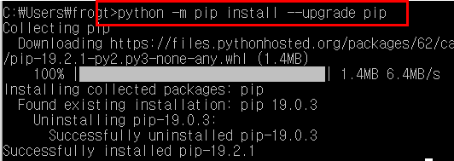
우선 pip 부터 최신 버젼으로 업그레이드
PIP 는 파이썬의 패키지들을 설치 & 업그레이드 하는 프로그램으로 우선 PIP 자신부터 최신버젼으로 업그레이드 해둡니다.

Slide 24
프로젝트 폴더 생성

Slide 25
\NLP2501
VSC 로 open
git repository
2025. 1 자연어처리
\NLPWork

Slide 26

Visual Studio Code 설치

Slide 27

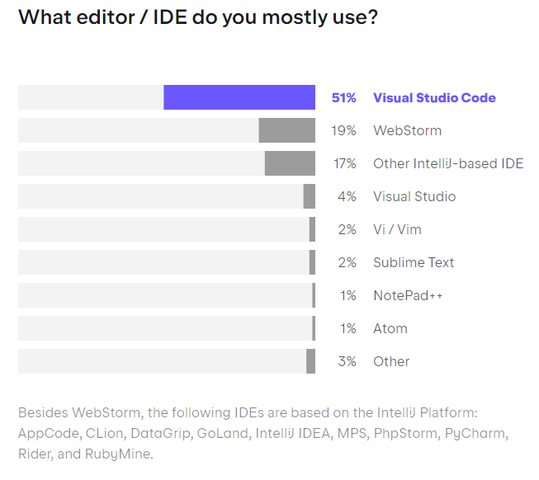

Visual Studio Code
2022 Devecosystem survey 조사결과
MS 개발, 텍스트 에디터, 무료 + 크로스플랫폼
다양한 언어에 대한 강력한 텍스트 에디터 + 확장기능 제공
특히 Web FrontEnd 관련 개발 에디터로 현재 전세계 적으로 가장 많이 애용됨.
Visual Studio 와는 다르다!

Slide 28
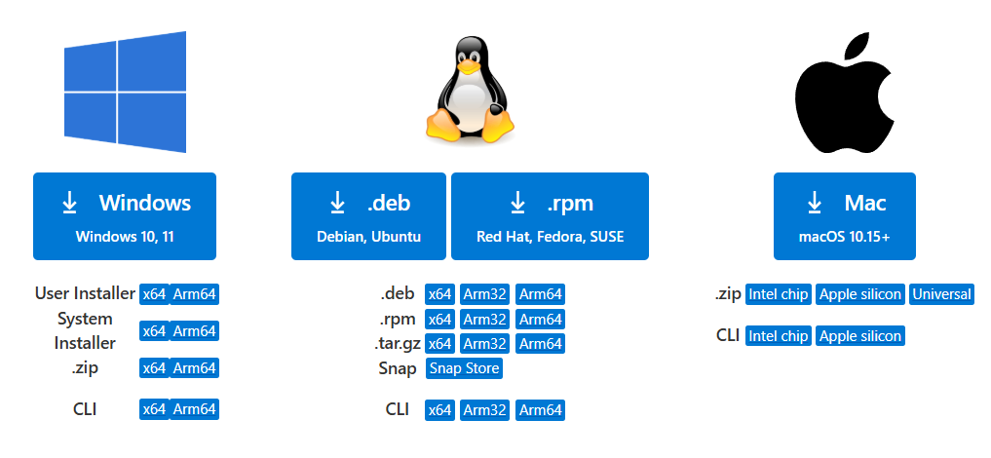
다운로드
https://code.visualstudio.com/Download 에서 다운로드
시스템 버젼에 맞는걸로 선택
User Installer는 현재 로그온된 사용자 계정에만 설치를 System Installer는 Windows 전체 사용자 계정에서 사용할 수 있도록 설치(관리자 권한 필요)
가이드에 따라 설치

Slide 29
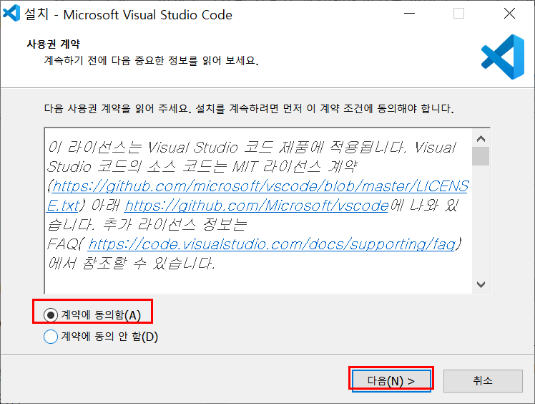

설치 실행

Slide 30
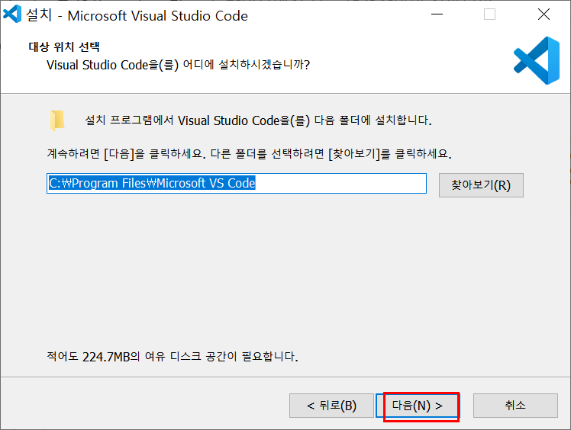
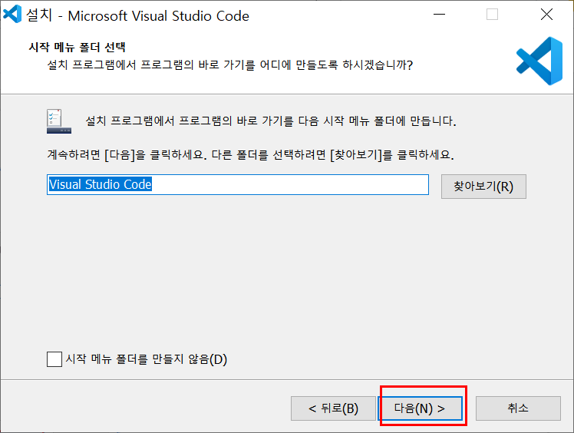
※User install 의 경우
C:\Users\User\AppData\Local\Programs\Microsoft VS Code 일거다

Slide 31
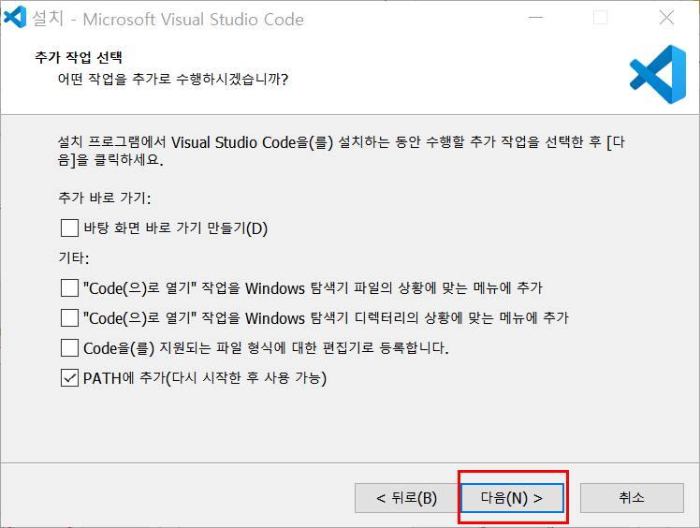
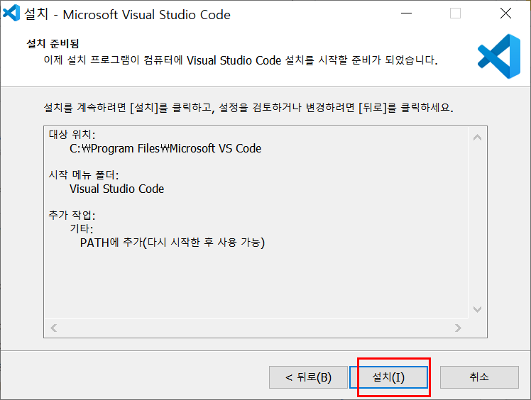

Slide 32
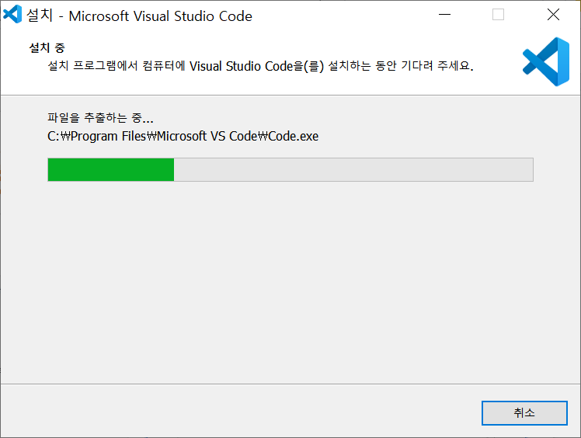
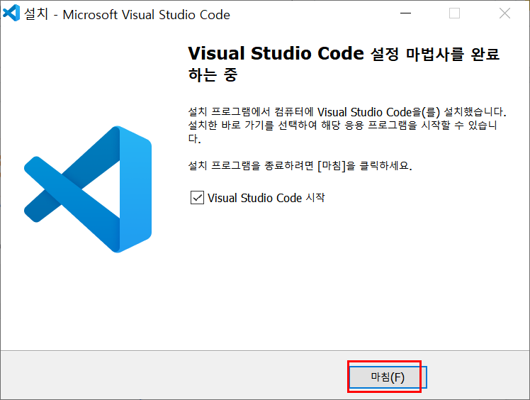
설치후 시작시켜 보세요.

Slide 33
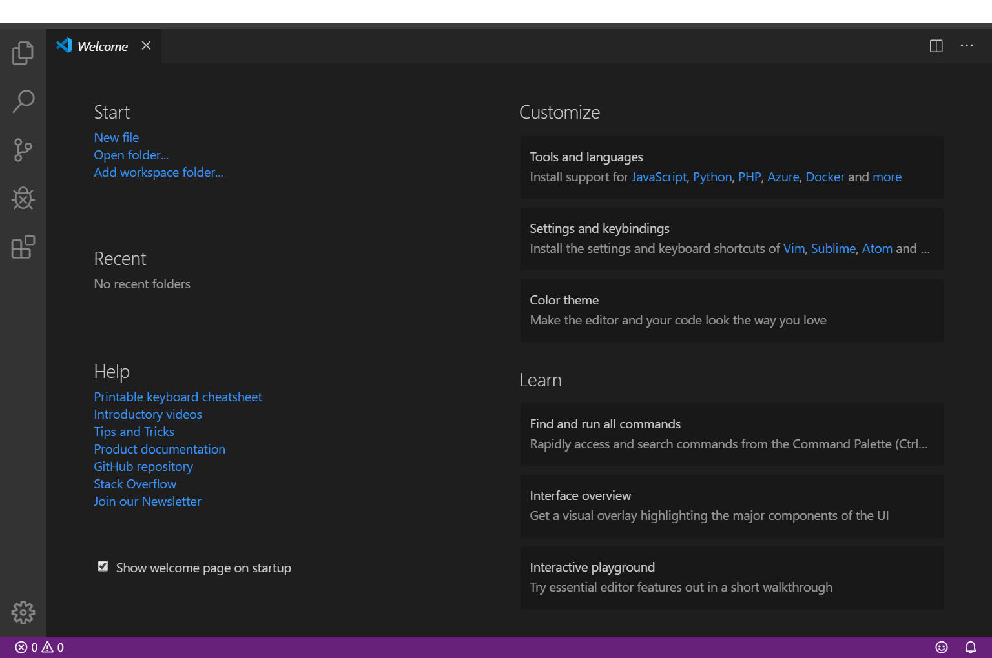

Slide 34
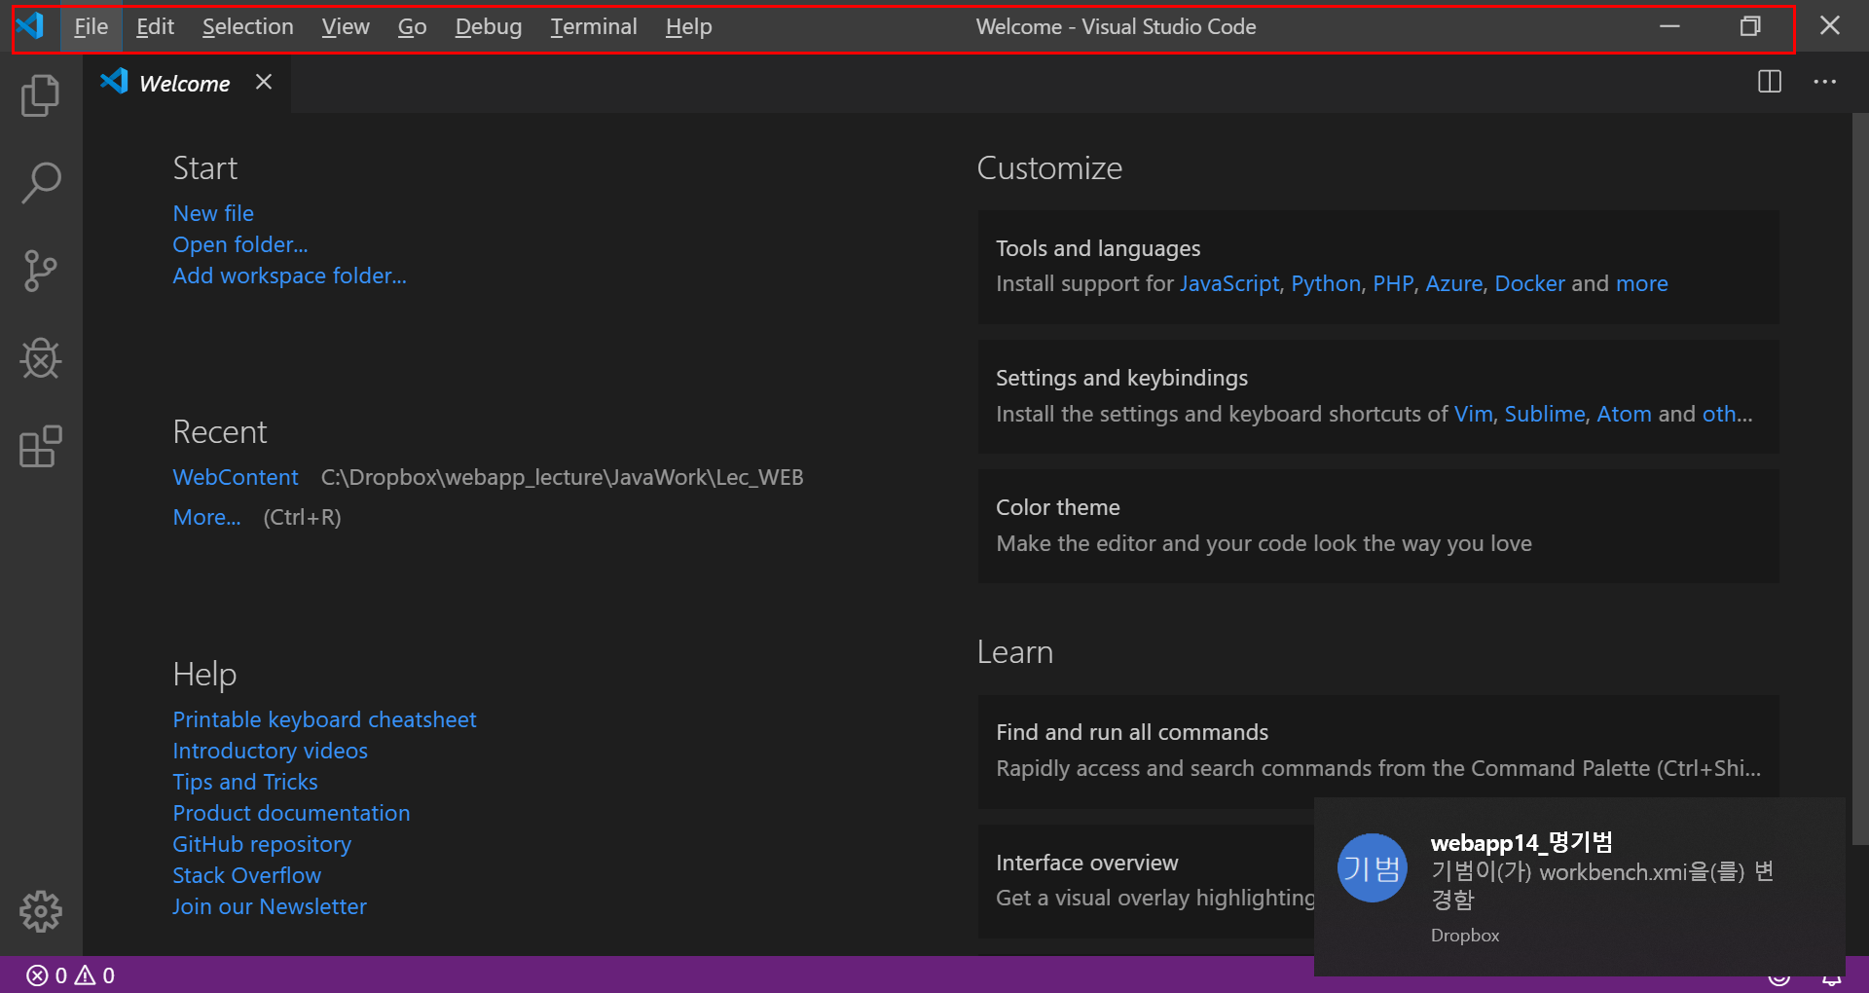
ALT 를 누르면 메뉴가 보입니다.

Slide 35
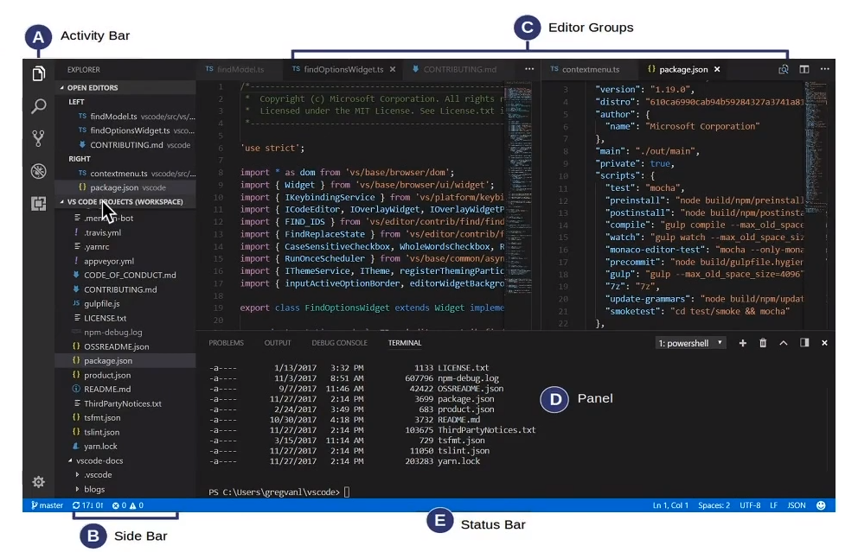
기본화면구성
mini map

Slide 36
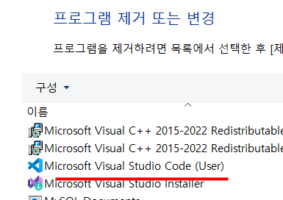
시스템 설치 혹은 User 설치 여부 확인
C:\Users\{사용자}\AppData\Local\Programs\Microsoft VS Code\Code.exe

Slide 37
기초 세팅

Slide 38
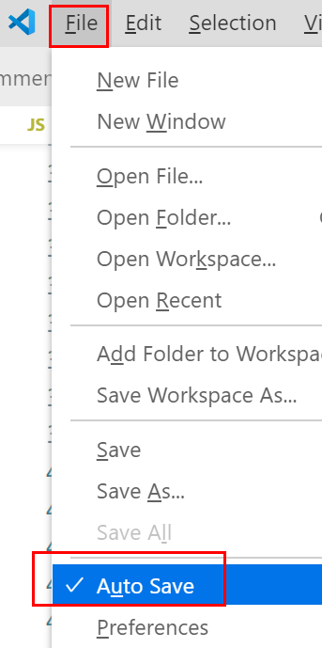
AutoSave 활성화

Slide 39
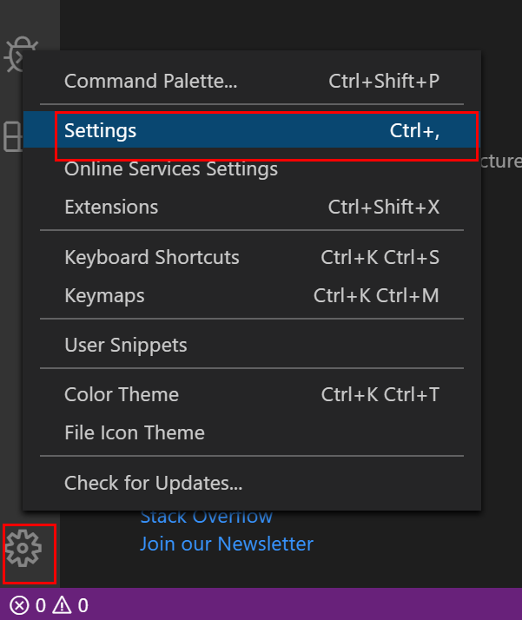
Setting
왼쪽하단 톱니바퀴 - Setting

Slide 40
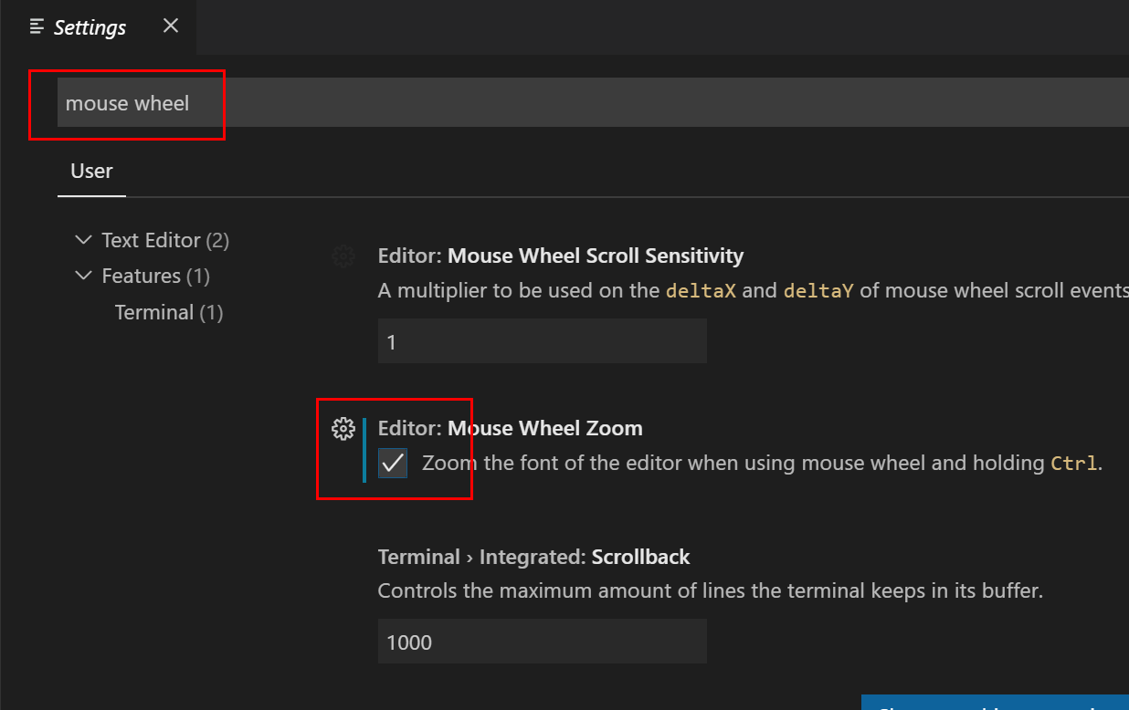
마우스 줌 활성화
CTRL + 마우스 휠 움직이면 에디터 창이 확대/축소 됩니다.

Slide 41
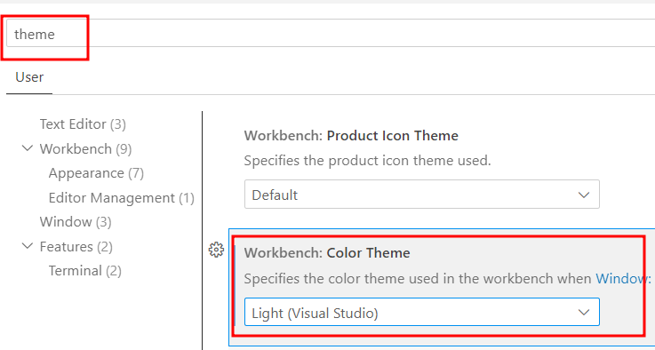
테마 설정
Settings 들어가서
Color Theme 값 수정

Slide 42
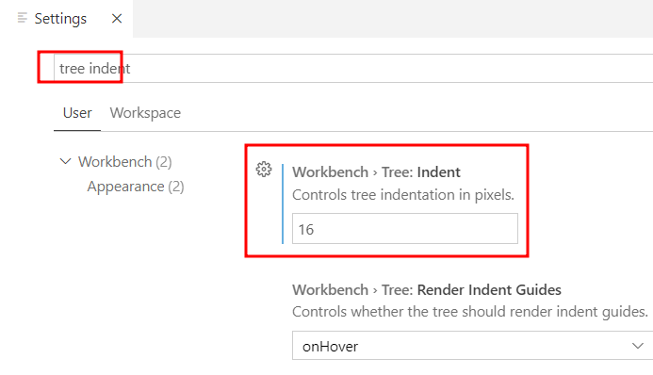
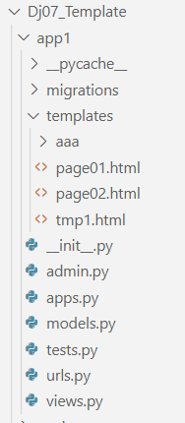
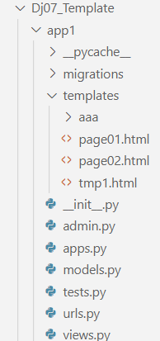
tree indent size 조정 하기
최초 indent size 는 너무 좁다..

Slide 43
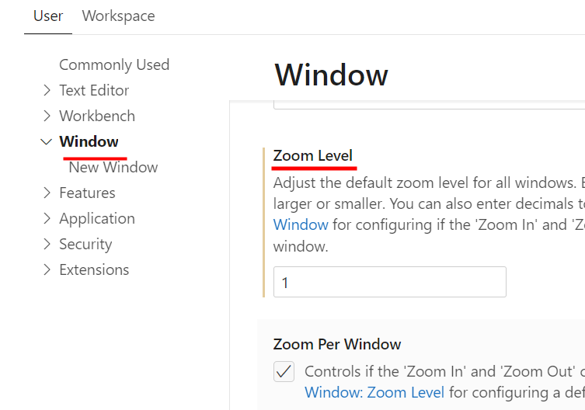
Window zoom 레벨 조정하기
기본 가동시의 Window zoom 레벨 설정
Window zoom 레벨은 CTRL + '+' / '-' 로도 이후에 조정은 가능
편집기 zoom 과는 다른설정이다!

Slide 44
상단 메뉴바 설정
메뉴바 외의 다른것들이 오히려 걸리적 거린다면, Command Center 와 Layout Controls 는 꺼두자

Slide 45
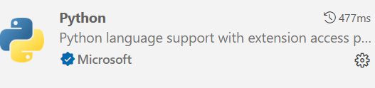
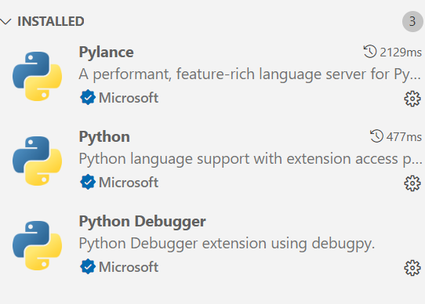
Python extension 설치
설치결과

Slide 46
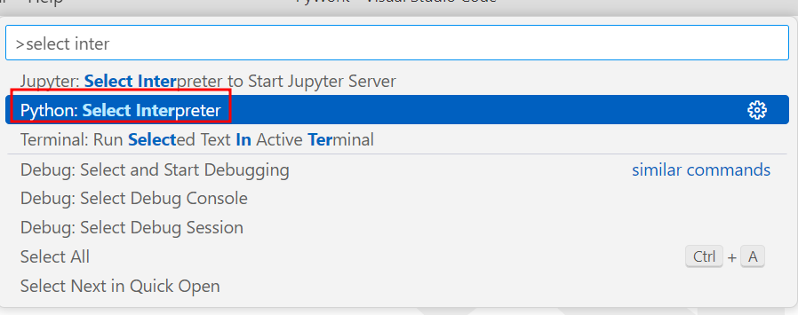
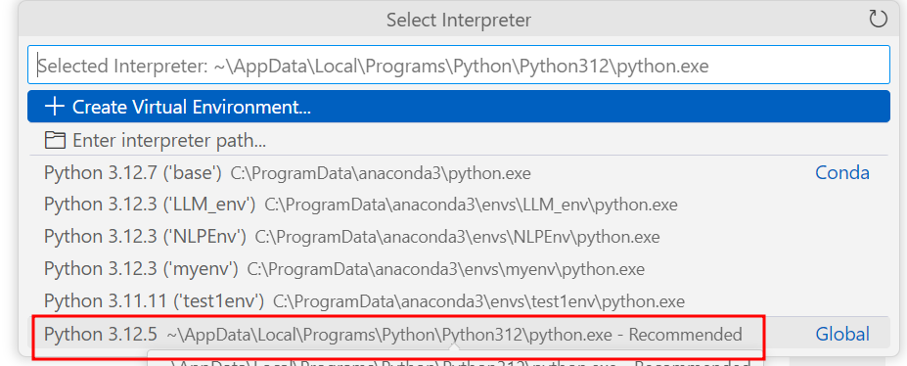
Select Interpreter
자신의 컴퓨터에 설치된 Python 환경이 여러개일수 있다! 사용하고자 하는 파이썬을 선택해야 한다

Slide 47
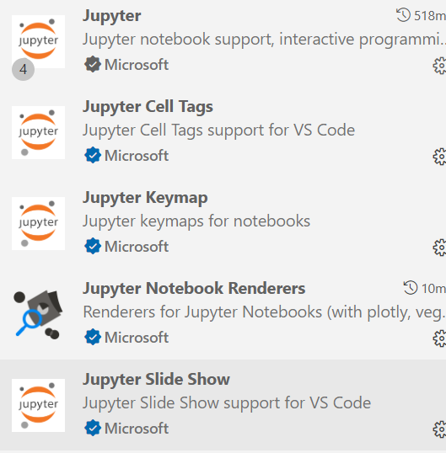
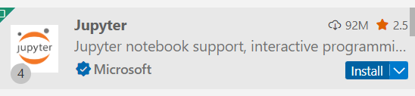
Jupyter 설치
설치결과

Slide 48
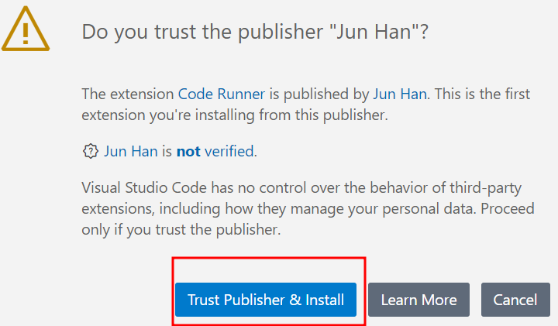
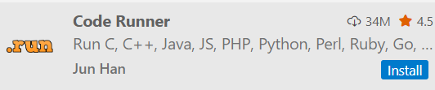
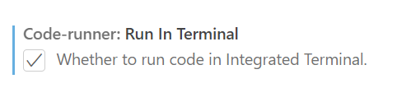
Code Runner 설치
[Python] VS Code에서 Code Runner로 Python 빌드 및 실행하기, 한글 깨짐 해결
https://rudalskim.tistory.com/133

Slide 49
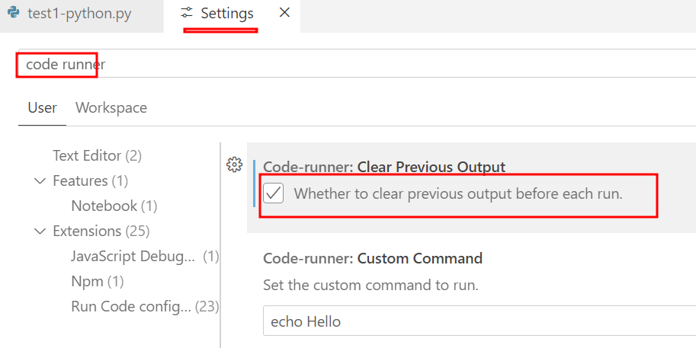

Slide 50
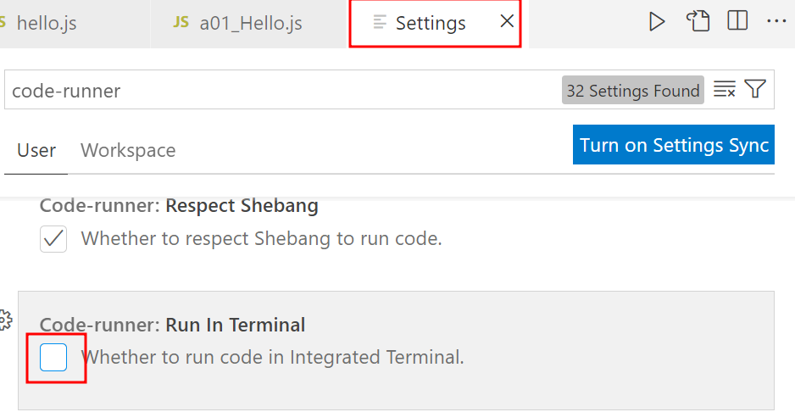
Terminal 창에서 보기 / 안보기

Slide 51
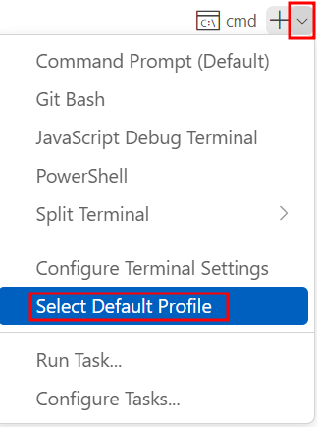
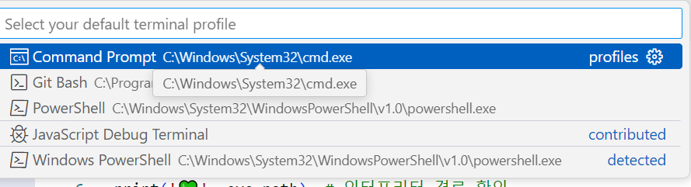
기본 실행 터미널 변경하려면
터미널로 실행할때 기본 터미널 설정

Slide 52
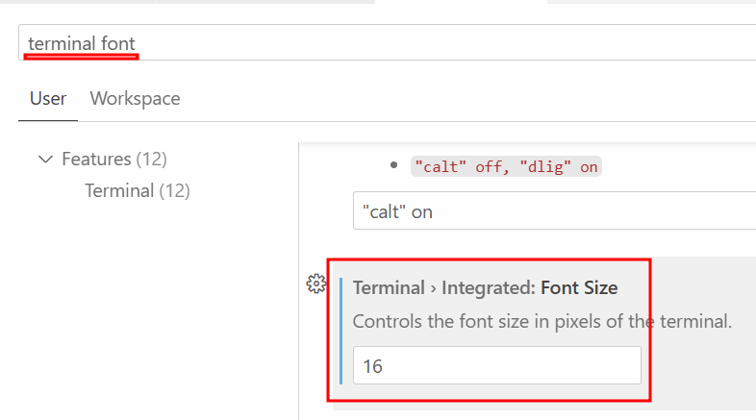
터미널 폰트 크기 설정

Slide 53

옵션: sqlite viewer
과정에 필요한 경우 설치

Slide 55
가상환경 설정

Slide 56
가상환경 (Virtual Environment)
2개월차에 했었다.
✅ 가상환경을 만드는 이유
1. 프로젝트마다 다른 라이브러리 버전을 관리하기 위해
예를 들어, 프로젝트 A는 Django 2.x, 프로젝트 B는 Django 4.x를 필요로 한다면,
시스템 전체에 설치하면 충돌이 생기지만, 각 프로젝트마다 가상환경을 만들면 독립적으로 버전을 관리할 수 있습니다.
2. 시스템 파이썬 환경을 깨뜨리지 않기 위해
전역 환경(global environment)에 직접 라이브러리를 설치하면 다른 프로그램이 영향을 받을 수 있습니다.
심지어 파이썬이 여러개 설치하여 운영 하는 경우도 있을것이다.
가상환경은 격리된 공간이기 때문에, 실험하거나 특정 설정을 테스트하기에 안전합니다.
3. 배포 및 협업을 용이하게 하기 위해
requirements.txt로 가상환경에 설치된 패키지를 기록하고 공유하면, 다른 사람도 같은 환경을 재현할 수 있습니다.

Slide 57


Terminal - Commant Prompt 로 열기
Terminal 을 열면 Windows 에선 기본적으로 Powershell 을 여나, 비추합니다 Command Prompt 로 여세요

Slide 58
where python 으로 확인
맨 위에 있는게 인터프리터 기본적으로 가장 우선적으로 동작
>where python
C:\Users\User\AppData\Local\Programs\Python\Python312\python.exe
C:\Users\User\AppData\Local\Microsoft\WindowsApps\python.exe

Slide 59


가상환경 만들기
python -m venv 가상환경이름
python -m venv .venv
가상환경을 만들었다.
아직 가상환경이 활성화 된건 아니다!!

Slide 60


생성된 가상환경 들여다 보기
가상환경 에 설치될 패키지들이 위치하게 될 폴더.
가상환경 활성화를 위한 activate 명령
인터프리터와 pip
가상환경 설정 파일

Slide 61
가상환경 활성화 하기
D:\Lang2505\PyWork>cd .venv
D:\Lang2505\PyWork\.venv>cd Scripts
D:\Lang2505\PyWork\.venv\Scripts>activate
(.venv) D:\Lang2505\PyWork\.venv\Scripts>
이제 가상환경이 돌고 있다는 뜻. 이 가상환경에서 필요한 패키지 들을 설치해주시면 된다.

Slide 62
where python 으로 확인
가상환경의 파이썬이 우선적으로 실행된다.
>where python
D:\Lang2505\PyWork\.venv\Scripts\python.exe
C:\Users\User\AppData\Local\Programs\Python\Python312\python.exe
C:\Users\User\AppData\Local\Microsoft\WindowsApps\python.exe
작업할때, 가상환경이 가동하고 있는지 이와 같이 꼭 확인해보세요. 가상환경이 가동중이 아니라면 꼭 가상환경 활성화 부터 해야 합니다

Slide 63
path 로도 현재 가상환경 동작중 확인
>path
PATH=D:\Lang2505\PyWork\.venv\Scripts;C:\Program Files\Common Files\Oracle\Java\javapath;C:\Windows\system32;C:\Windows;C:\Windows\System32\Wbem;C:\Windows\System32\WindowsPowerShell\v1.0\;C:\Windows\System32\OpenSSH\;C:\Program Files\dotnet\;C:\Program Files (x86)\Windows Kits\10\Windows Performance Toolkit\;...Files\Bandizip\;C:\Users\User\.dotnet\tools;C:\Users\User\AppData\Local\GitHubDesktop\bin;C:\Users\User\AppData\Roaming\npm;C:\Program Files\JetBrains\PyCharm 2024.3.5\bin;;C:\Users\User\AppData\Local\Programs\Ollama;

Slide 64
다시 open 한 폴더 위치로 이동
꼭 지금 당장해야 하는건 아니지만, 만약의 실수대비하여 지금 해두겠습니다.
(.venv) D:\Lang2505\PyWork\.venv\Scripts>cd ..
(.venv) D:\Lang2505\PyWork\.venv>cd ..
(.venv) D:\Lang2505\PyWork>

Slide 65
가상환경에서 pip 업데이트 부터 하세요
>python -m pip install --upgrade pip
Requirement already satisfied: pip in d:\lang2505\pywork\.venv\lib\site-packages (24.2)
Collecting pip
Using cached pip-25.1.1-py3-none-any.whl.metadata (3.6 kB)
Using cached pip-25.1.1-py3-none-any.whl (1.8 MB)
Installing collected packages: pip
Attempting uninstall: pip
Found existing installation: pip 24.2
Uninstalling pip-24.2:
Successfully uninstalled pip-24.2
Successfully installed pip-25.1.1

Slide 66


Select Interpreter 로 가상환경의 python 선택

Slide 67

파이썬 파일 (*.py) 하나 생성
*.py 파일을 열면 하단에서 동작하는 환경 확인 가능.
import os
import sys
print('💙', 'hello python')
print('🧡', os.getcwd()) # 현재 작업경로 확인
print('💛', sys.version) # 파이썬 인터프리터 버젼 확인
print('💚', sys.path) # 인터프리터 경로 확인

Slide 68
실행
(.venv) D:\Lang2505\PyWork>python test1-python.py
💙 hello python
🧡 D:\Lang2505\PyWork
💛 3.12.5 (tags/v3.12.5:ff3bc82, Aug 6 2024, 20:45:27) [MSC v.1940 64 bit (AMD64)]
💚 ['D:\\Lang2505\\PyWork', 'C:\\Users\\User\\AppData\\Local\\Programs\\Python\\Python312\\python312.zip', 'C:\\Users\\User\\AppData\\Local\\Programs\\Python\\Python312\\DLLs', 'C:\\Users\\User\\AppData\\Local\\Programs\\Python\\Python312\\Lib', 'C:\\Users\\User\\AppData\\Local\\Programs\\Python\\Python312', 'D:\\Lang2505\\PyWork\\.venv', 'D:\\Lang2505\\PyWork\\.venv\\Lib\\site-packages']

Slide 69

requirements.txt 로 가상환경에 필요 패키지 설치
← 파일 생성후, 주어진 내용으로 편집하세요
주의
리눅스에서 설치한 패키지 목록은 윈도우에서 설치가 안 될 수 있으니 리눅스에서 시도해 보면 좋을 것 같다.

Slide 70

패키지 설치 실행!
설치에 상당히 시간이 걸릴겁니다. 특히 jupyter 설치부분은 가장 많이 걸립니다.
pip install -r requirements.txt

Slide 71


설치 끝나면
가상환경의 용량이 무지하게 커짐

Slide 72

.env 파일 생성
OPENAI_API_KEY="abcd1234567890***************"
환경변수로 읽어 들어올 민감한 정보들을 설정해 두는 파일입니다
ex) OPEN API Key 등…
동작하는 프로그램에 따라 자동으로 읽어오기도 합니다. ex) jupyter notebook
.gitignore 에 설정해 두어 노출되지 않도록 합니다

Slide 73
환경변수 테스트
test2_env.py 생성
import os
# print(os.environ['OPENAI_API_KEY'])
# print(os.getenv("OPENAI_API_KEY"))
print(f'✅ {os.path.basename( __file__ )} 실행됨') # os.path.absname() 은 전체경로
print(f'\tOPENAI_API_KEY={os.getenv("OPENAI_API_KEY")[:20]}') # OPENAI_API_KEY 필요!
열려있었던 터미널에서 지금 당장 실행하면 에러 날거다. 좀전에 만든 .env 가 적용 안되어있기 때문이다.

Slide 74
실행하려면 command 창 다시 여세요
Visual Studio Code 에서 터미널 창을 새로 열면 .env 환경변수 설정을 자동으로 읽어 들여온다.
>python test2_env.py
✅ test2_env.py 실행됨
OPENAI_API_KEY=abcd1234567890******

Slide 75
수동으로 .env 읽어오기 → load_dotenv()
import os
# 원래
# print(os.environ['OPENAI_API_KEY'])
# print(os.getenv("OPENAI_API_KEY"))
from dotenv import load_dotenv # dotenv 패키지 사용
load_dotenv() # 호출하면 .env 설정파일 읽어옴.
print(f'✅ {os.path.basename( __file__ )} 실행됨') # os.path.absname() 은 전체경로
print(f'\tOPENAI_API_KEY={os.getenv("OPENAI_API_KEY")[:20]}') # OPENAI_API_KEY 필요!

Slide 76

.gitignore 설정
기술된 파일/폴더는 github 에 올라가지 /노출되지 않는다.
.venv/
.ipynb_checkpoints/
.idea/
env/
.env
.cache
*.db
download/**
.cache_bkup
movies.sqlite
파일생성후 편집

Slide 77
기본 테스트 코드들 추가

